Slide 1
MODUL – VIII MERAKIT KOMPUTER
Oleh:
Wahyu Nurjaya WK, S.T., M.Kom.

Slide 2
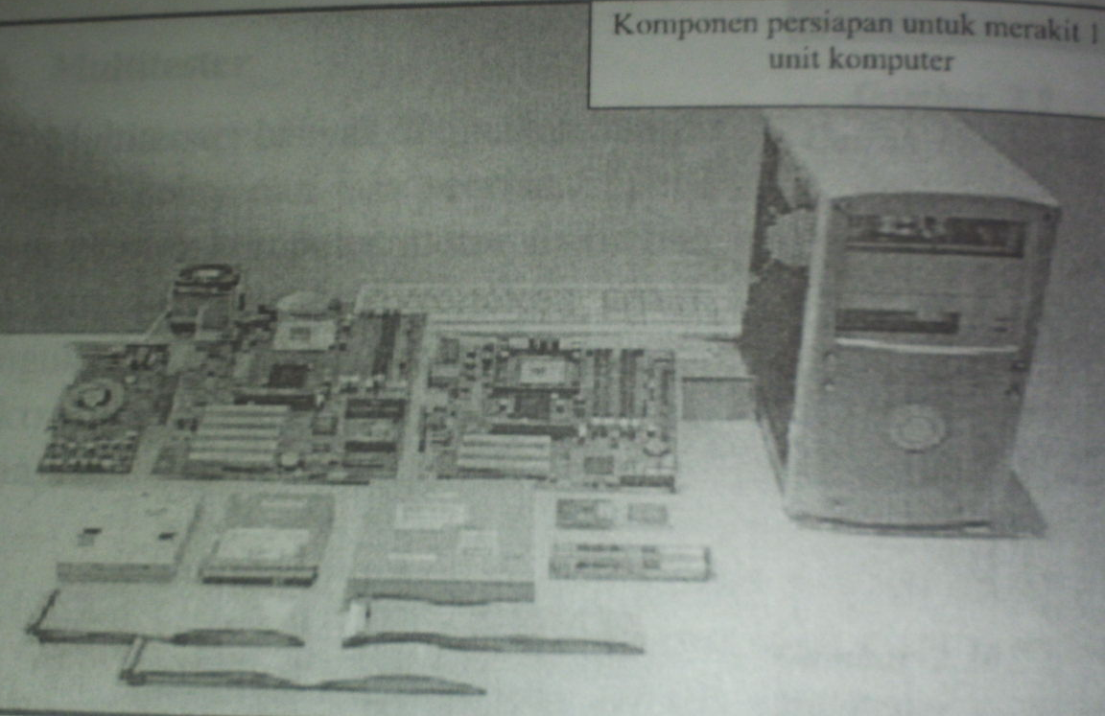
PENDAHULUAN
PERSIAPAN PERALATAN KOMPONEN KOMPUTER
Komponen persiapan untuk
Merakit 1 unit komputer

Slide 3
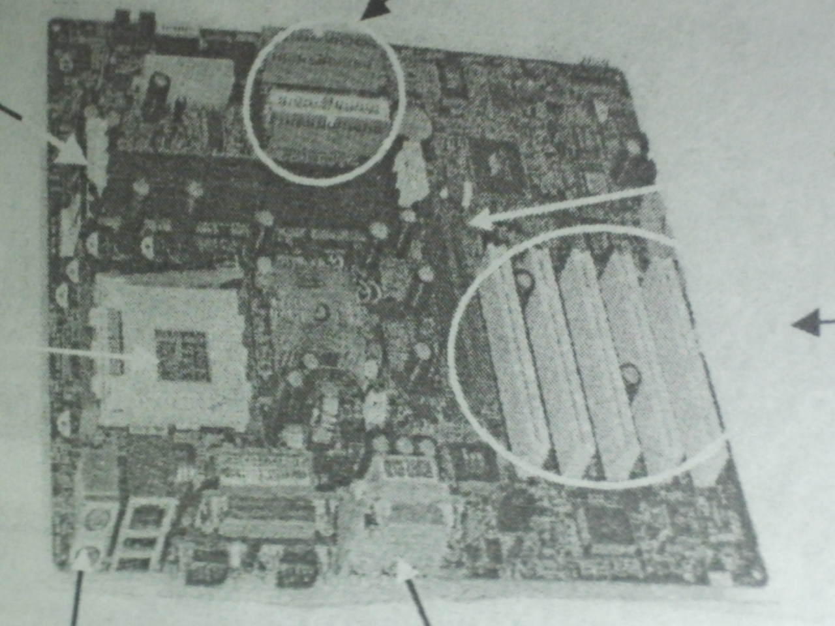
1: Siapkan Motherboard
Port IDE dan FDD
Slot RAM
Slot AGP
Socket Processor
Slot PCI
Port Keyboard dan Mouse
Sound Card

Slide 4
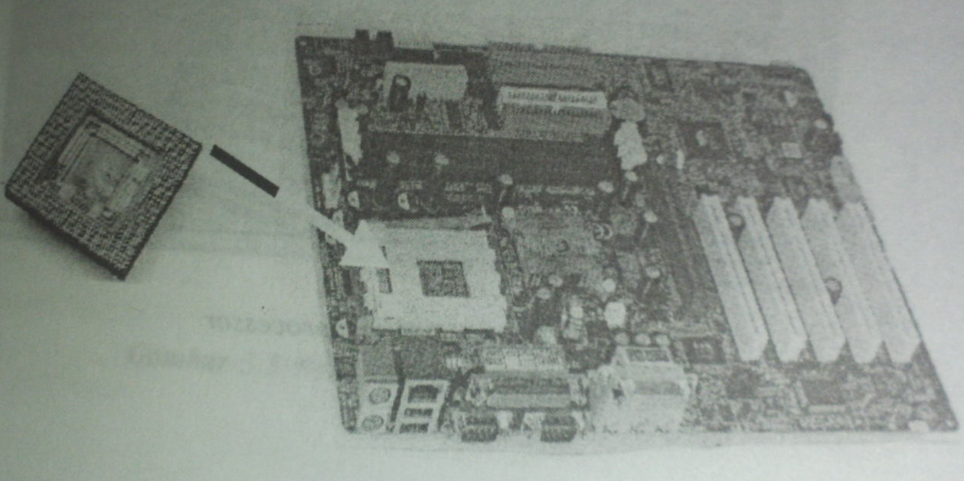
2: Pasang Processor pada Socket Processor

Slide 5
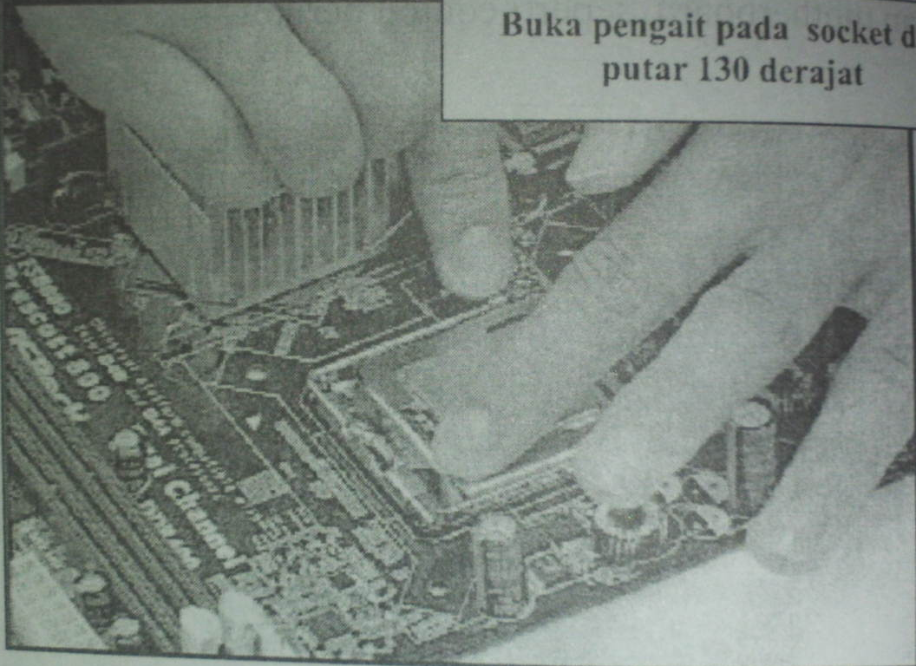
2: Lanjutan
Buka pengait pada socket
Dan putar 130 derajat, lakukan dengan hati-hati

Slide 6
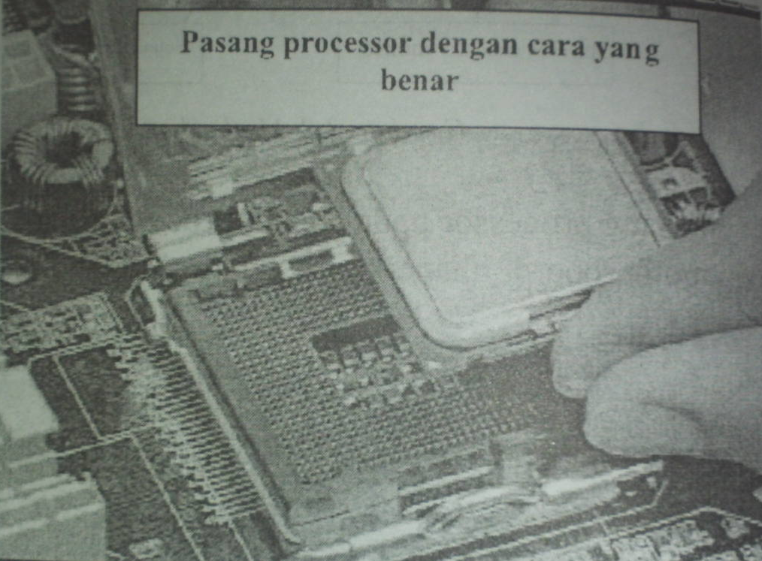
2: Lanjutan
Pasang Processor dengan cara yang benar
perhatikan kaki-kaki Processor sesuaikan
dengan posisi lubang pada Socketnya

Slide 7
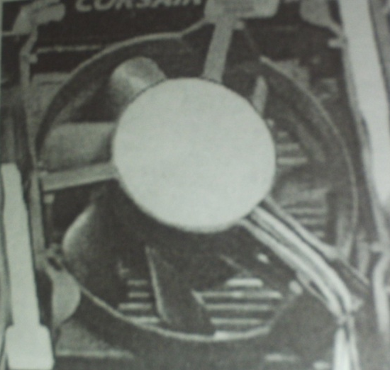
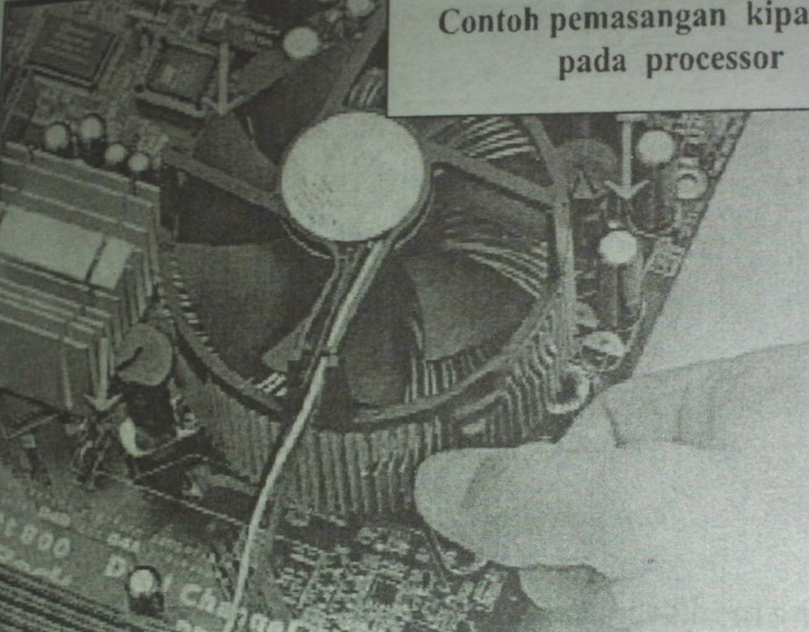
3: Pemasangan kipas (FAN) diatas Processor
Contoh Pemasangan kipas
(FAN) untuk pendingin
Processor Anda

Slide 8
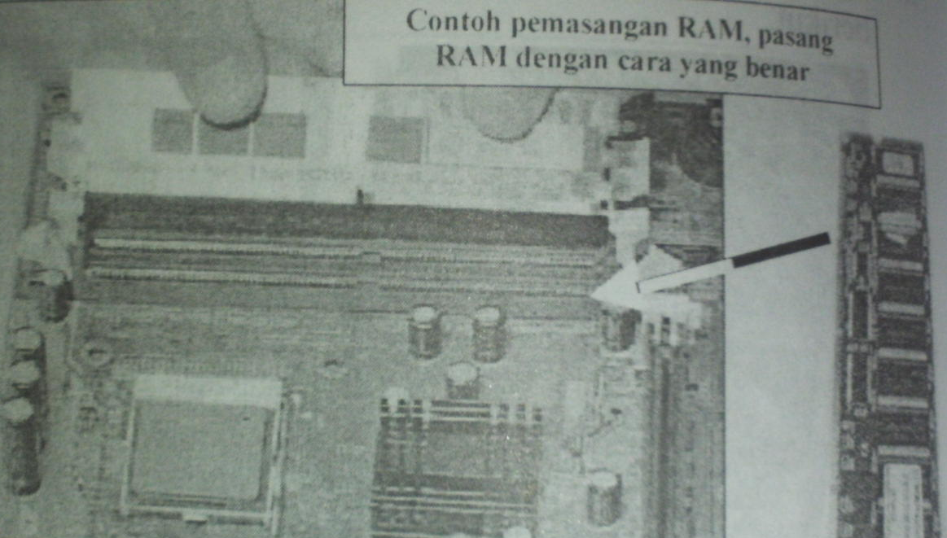
4: Pemasangan RAM pada Slot Memori
Pemasangan RAM, perhatikan Slot RAM
sesuaikan jenis RAM dengan Slotnya,
pasang RAM dengan cara yang benar

Slide 9
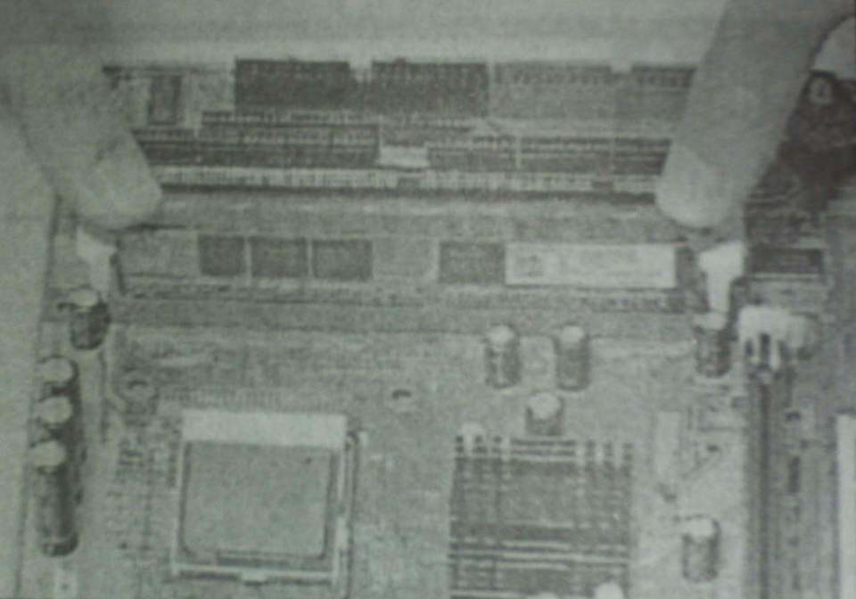
4: Lanjutan
Tekan RAM hingga bunyi klik (terkunci)

Slide 10
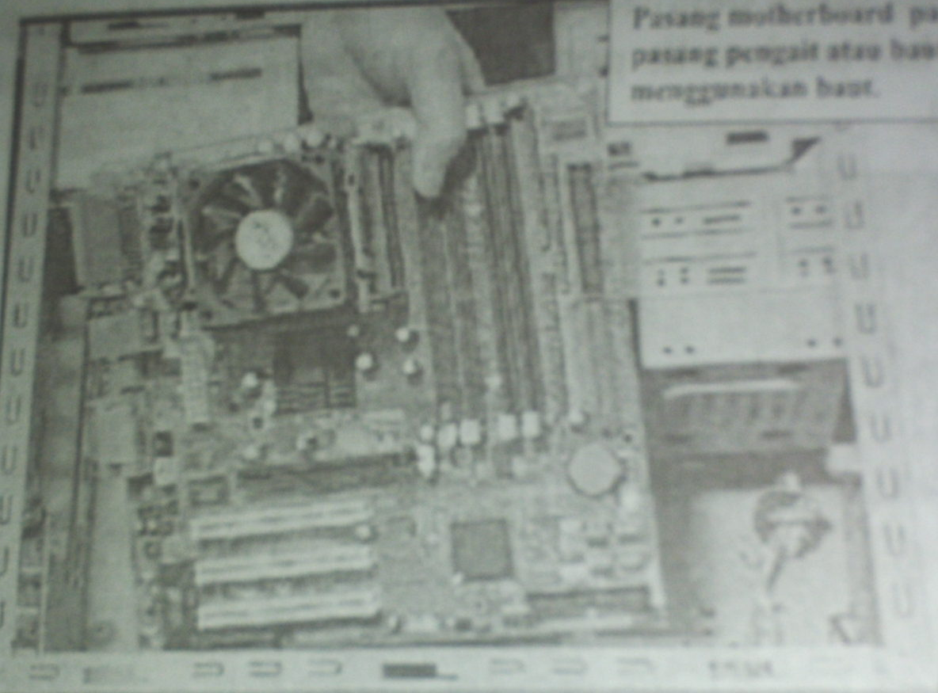
5: Pemasangan Motherboard ke dalam Casing Unit
Pasang Motherboard pada
Casing Unit, pasang pengait
atau baut jika menggunakan baut

Slide 11
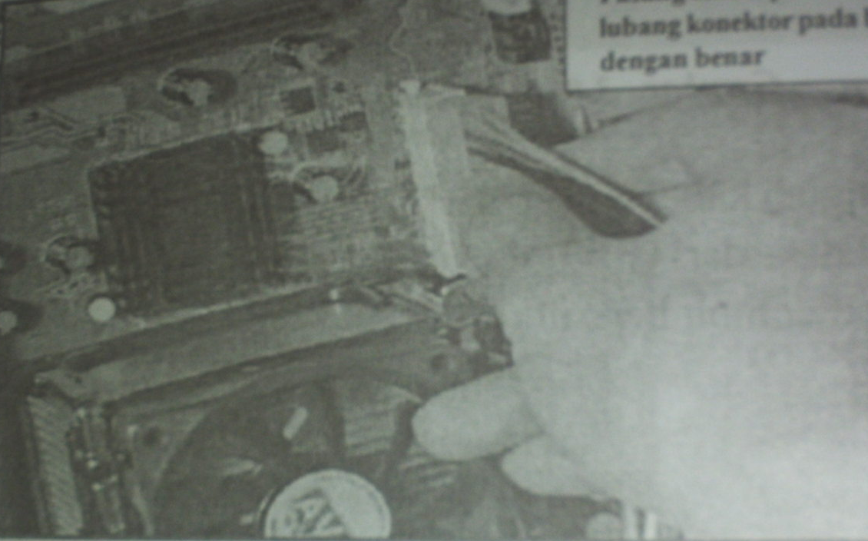
6: Pemasangan kabel power dari kabel power supply ke konektor pada Motherboard
Pasang kabel power supply
pada lubang konektor pada
Board dengan benar

Slide 12
6: Lanjutan
Contoh: Panel / PIN Group Motherboard Model K7-Pro
Hj
P
P
P
P
Speaker
Power LED
HDD LED
H
M
M
B
O
Reset SW
Power Switch
Contoh: Panel / PIN Group Motherboard Model Ellite Group (K7-SOM+)
Hj
P
P
O
H
M
M
P
P
P

Slide 13
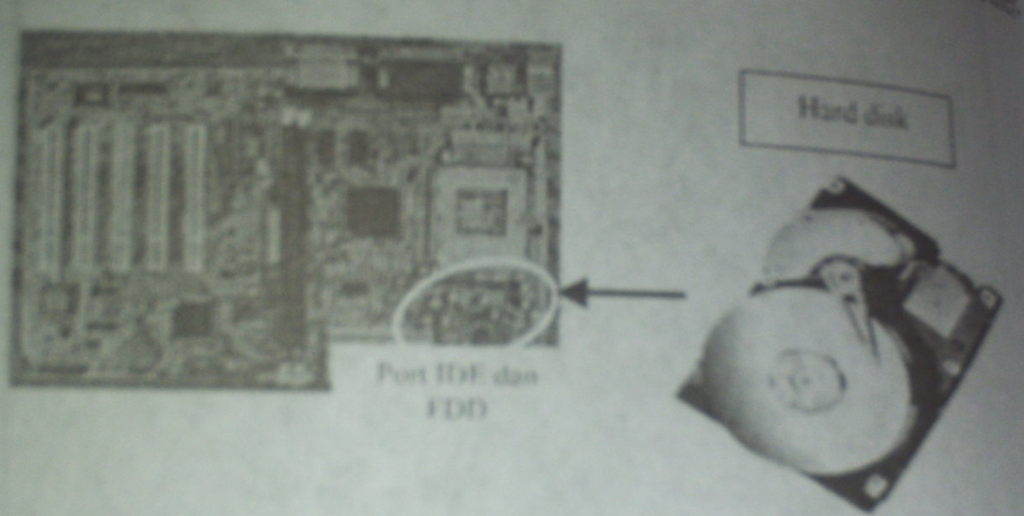
7: Pemasangan kabel data HDD, FDD, dan CD Rom
Hard Disk
Pemasangan kabel
data pada CD Rom
Port IDE
dan FDD
Pemasangan kabel
data pada Board

Slide 14
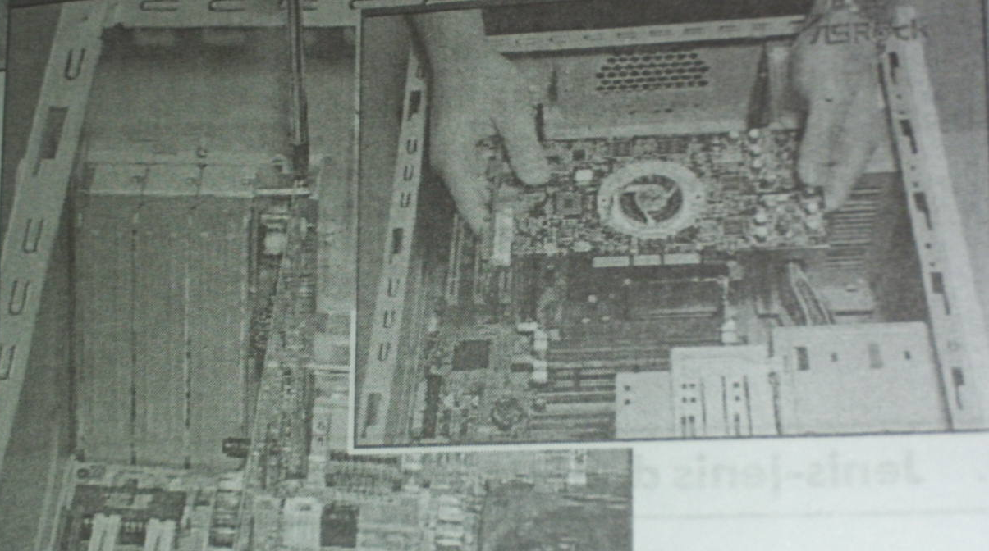
8: Pemasangan VGA Card pada Slot VGA
Pasang VGA Card
Pada slot VGA dengan benar

Slide 15
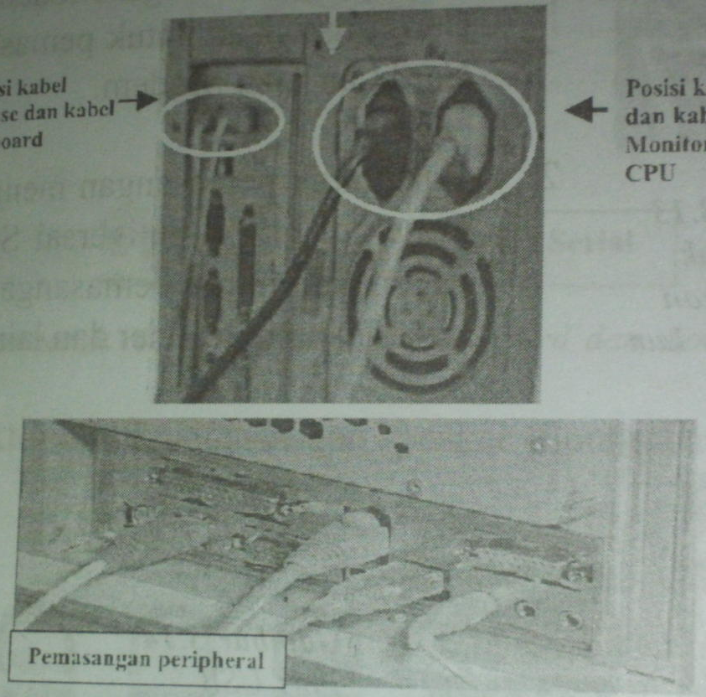
9: Sambungkan kabel power, kabel monitor, kabel keyboard, kabel mouse, dan kabel LAN Card ke I/O Port
CPU tanpak bagian belakang
Posisi kabel
mouse dan kabel
keyboard
Posisi kabel power CPU
dan kabel power ke
monitor dari CPU
Pemasangan peripheral

Slide 16
Terima Kasih
?

